Slide 1
Обзор стека TCP/IP

Slide 2
План
Архитектура TCP\IP
Поток данных по стеку
Адресация на разных уровнях
Установление соединения
Протокол IPv4
Протокол IPv6

Slide 3

Архитектура и общая характеристика стека

Slide 4
Стек TCP/IP
Стек TCP/IP – это набор иерархически упорядоченных сетевых протоколов.
Название стек получил по двум важнейшим протоколам:
TCP (Transmission Control Protocol);
IP (Internet Protocol).
Стек протоколов TCP/IP обладает двумя важными свойствами:
платформонезависимость;
открытость.

Slide 5

История создания
В 1967 году Агентство по перспективным исследовательским проектам министерства обороны США (ARPA – Advanced Research Projects Agency) инициировало разработку компьютерной сети, связывающей ряд университетов и научно-исследовательских центров, выполнявших заказы Агентства (ARPANET – в 1972 году соединяла 30 узлов).
В рамках проекта ARPANET были разработаны и в 1980–1981 годах опубликованы основные протоколы стека TCP/IP – IP, TCP и UDP. (Модель OSI утверждена в 1984).
1 января 1983 года ARPANET перешла на новый протокол.
Важным фактором распространения TCP/IP стала его реализация в операционной системе UNIX 4.2 BSD (1983) университетом Беркли.
К концу 80-х годов ARPANET стала называться Интернет (Interconnected networks – связанные сети) и объединяла университеты и научные центры США, Канады и Европы.
1992. Появление новый сервис Интернет – WWW (World Wide Web – всемирная паутина), основанный на протоколе HTTP.

Slide 6
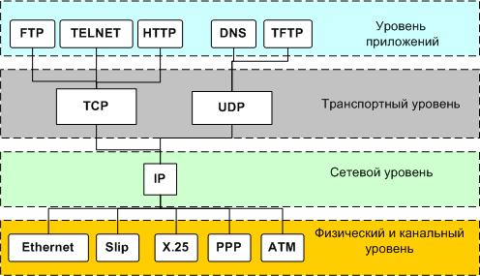
Стек TCP/IP

Slide 7
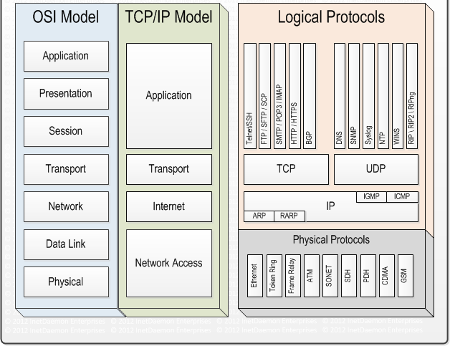
TCP\IP и OSI

Slide 8
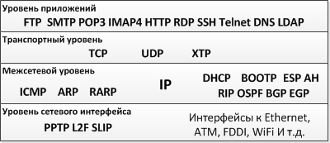
Протоколы стека TCP/IP

Slide 9
Описание некоторых протоколов
FTP (англ. File Transfer Protocol — протокол передачи файлов) – работает по протоколу TCP, порты 20 и 21. Предназначен для передачи файлов межу сервером и клиентом. Поддерживает авторизацию по имени пользователя и паролю. Не защищен.
SMTP (англ. Simple Mail Transfer Protocol — простой протокол передачи почты) – работает по 25 порту TCP, предназначен для передачи сообщений электронной почты между клиентским программным обеспечением и сервером, а также между серверами. Не содержит стандартных средств авторизации отправителя (кроме расширений ESMTP для авторизации клиента).
POP3 (англ. Post Office Protocol Version 3 - протокол почтового отделения, версия 3) – работает по 110 порту TCP. Предназначен для получения клиентом почтовых сообщений с сервера. Поддерживает авторизацию по имени пользователя и паролю. Не защищен.
HTTP (сокр. от англ. HyperText Transfer Protocol — протокол передачи гипертекста). Работает по портам 80, 8080 TCP. Предназначен для передачи текстовых и мультимедийных данных от сервера к клиенту по запросу последнего. В настоящее время используется как транспорт для других протоколов прикладного уровня.
SSH (англ. Secure SHell — «безопасная оболочка») — сетевой протокол сеансового уровня
Telnet (англ. TErminaL NETwork — протокол терминального сетевого доступа). Работает по 21 порту TCP. Предназначен для организации полнодуплексного сетевого терминала между клиентом и сервером. Команды выполняются на стороне сервера. Поддерживает авторизацию по имени пользователя и паролю. Не защищен.
DNS (англ. Domain Name System — система доменных имён). Работает по портам 53 UDP для взаимодействия клиента и сервера и 53 TCP для AFXR запросов, поддерживающих обмен между серверами. DNS – протокол поддерживающий работу одноименной распределённой системы, осуществляющей отображение множества доменных имен и множества IP адресов хостов.
TCP (анг. Transmission Control Protocol - протокол управления передачей). Протокол транспортного уровня, обеспечивающий установку двунаправленного соединения между процессами, идентифицирующимися по сокету (комбинации IP адреса и порта), передачу потока сегментов внутри соединения с подтверждением приема, управление и завершение соединения. Сообщение TCP содержит в заголовке адреса сегментов в направленном потоке и контрольную сумму при расчете которой используется поле данных и заголовок. Для оптимизации передачи и предотвращения перегрузок сети используется механизм переменного окна, позволяющий вести передачу без получения подтверждения приема каждого сообщения. В качестве адресной информации использует порт.
UDP (англ. User Datagram Protocol — протокол пользовательских дейтаграмм). Протокол транспортного уровня, обеспечивающий передачу сообщений между процессами, идентифицирующимися по сокету (комбинации IP адреса и порта). Сеанс не устанавливается, подтверждения приема не осуществляется. В качестве адресной информации использует порт.

Slide 10
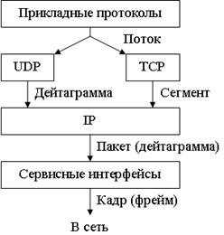
Поток данных по стеку
Прикладной уровень
Транспортный уровень
Сетевой уровень
Канальный уровень

Slide 11
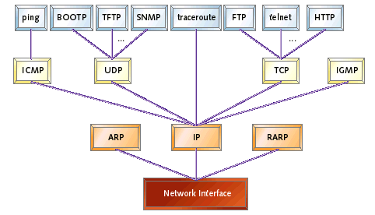
Поток данных по стеку

Slide 12
Надежная и ненадежная доставка
Дейтаграммная передача
IP, UDP
Передача с установкой соединений
TCP
QUIC + UDP

Slide 13
RFC (Request for Comments)
RFC - документ из серии пронумерованных информационных документов Интернета, содержащих технические спецификации и стандарты
Публикацией документов RFC занимается IETF под эгидой открытой организации Общество Интернета (англ. Internet Society, ISOC). Правами на RFC обладает именно Общество Интернета.
Очерк истории RFC за 50 лет с 1969 по 2019 гг. представлен в RFC 8700
https://www.rfc-editor.org/retrieve/

Slide 14

Адресная информация и установление соединения

Slide 15
Адресация на разных уровнях
Уровень стека | Адрес | Пример
Прикладной уровень | DNS, X.500, WINS условно | www.ifmo.ru
Транспортный уровень | Номер порта TCP или UDP | 443
Сетевой уровень | Ip адрес | 192.168.0.103 fe80::59e1:d46b:1bb:5169
Канальный уровень | Media Access Control (MAC) | BC:EE:7B:5B:E5:E5
Синтетические адреса: URL, socket (ip:port)

Slide 16
Установление соединения
Цель установить соединение между программой-клиентом и программой-сервером.
Первичная конфигурация:
Назначаем IP адреса для компьютеров (предполагаем что маршрутизация работает)
Программа сервер при запуске занимает порт (пусть TCP). Номер порта известен заранее.
Программа клиент при запуске занимает свободный порт выше 1024.
Web-browser TCP 29384
Web-server TCP 80
IP 5.12.46.198
IP 87.250.250.242

Slide 17
Установление соединения
Программа клиент передает модулям TCP и IP информацию о номере порта и адресе назначения.
Передаются данные первого пакета (указывается номер порта отправителя и адрес отправителя).
Целевой компьютер получает информацию и отвечает на запрос.
Устанавливается соединение
Передаются данные.
5.12.46.198
87.250.250.242
29384
80
Web-browser TCP 29384
Web-server TCP 80
87.250.250.242
5.12.46.198
80
29384
IP 5.12.46.198
IP 87.250.250.242

Slide 18
Установление соединения
У клиента случайный порт, а у севра заранее известный.
Соединение устанавливается со стороны клиента.
Соединение идентифицируется двумя сокетами.

Slide 19
Типы рассылок IP

Slide 20
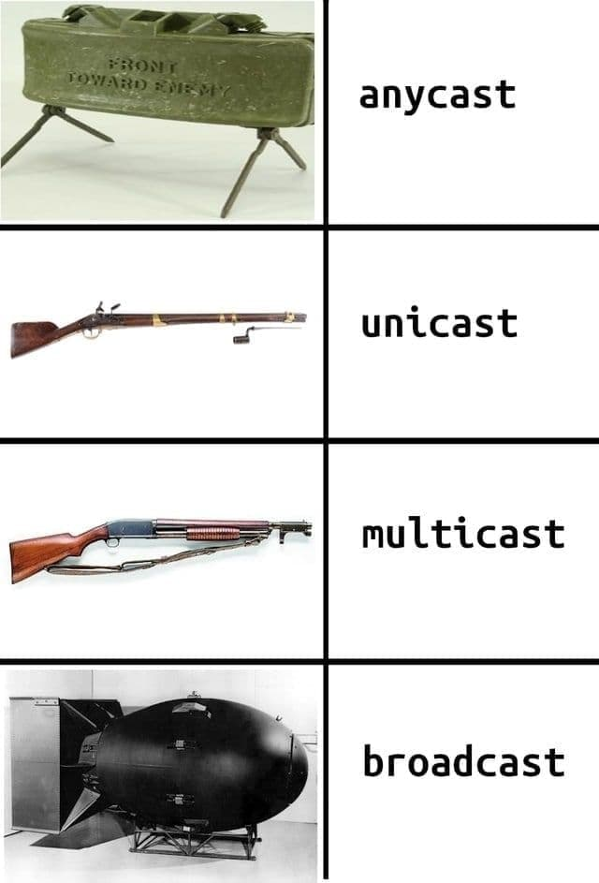
Типы рассылок
Помимо классов, IP-адреса делятся на категории, предназначенные для разных типов рассылок:
«один любому одному» anycast
«один к одному» unicast ;
«один ко многим» multicast ;
«один ко всем» broadcast.

Slide 21
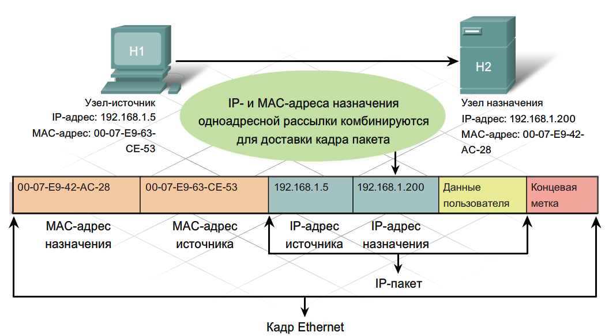
Одноадресная рассылка

Slide 22
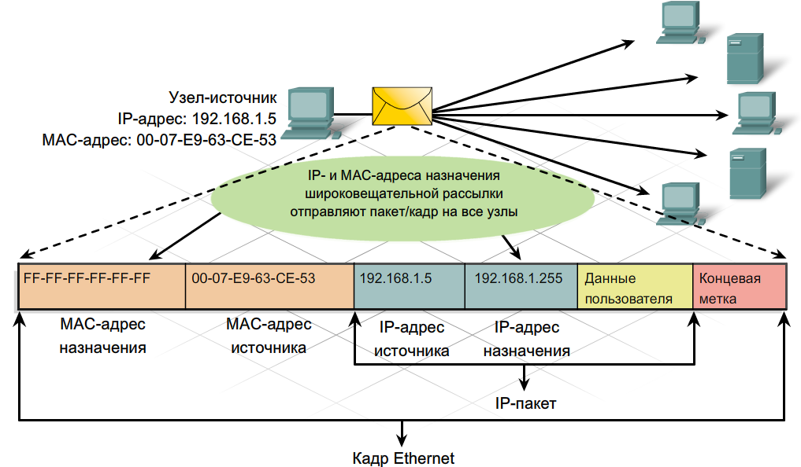
Широковещательная рассылка

Slide 23
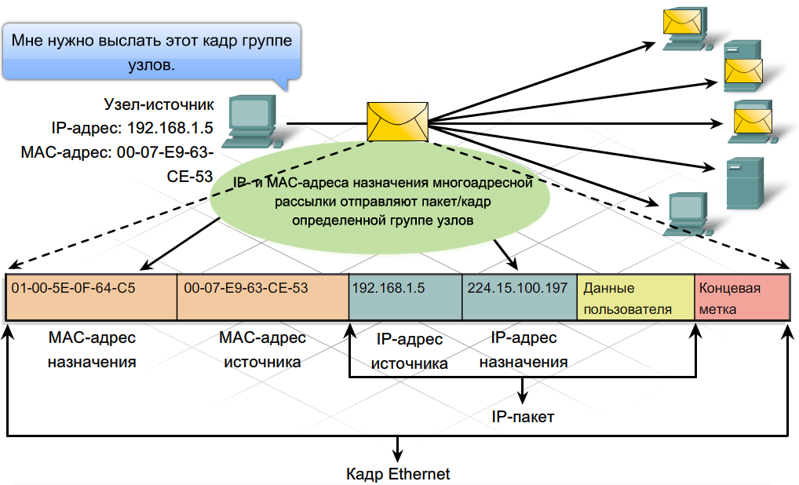
Многоадресная рассылка

Slide 24
Адресация IP

Slide 25
IP - адресация
IP-адрес – это уникальный числовой адрес, который однозначно идентифицирует узел, группу узлов или сеть.
IPv4-адрес имеет длину 4 байта и обычно записывается в виде четырех чисел «октетов», разделенных точками – W.X.Y.Z Каждый октет может принимать значения в диапазоне от 0 до 255.
В протоколе IPv6 размер адреса составляет 128 бит. Предпочтительным является следующее представление адреса IPv6: x:x:x:x:x:x:x:x, где каждая буква x - это шестнадцатеричные значения шести 16-битных элементов адреса.

Slide 26
Классовая и бесклассовая адресация
Классовая IP адресация — это метод IP-адресации, который не позволяет рационально использовать ограниченный ресурс уникальных IP-адресов, т.к. не возможно использование различных масок подсетей. В классовом методе адресации используется фиксированная маска подсети, поэтому класс сети всегда можно идентифицировать по первым битам. Не актуален.
Бесклассовая IP адресация (Classless Inter-Domain Routing — CIDR) — это метод IP-адресации, который позволяет рационально управлять пространством IP адресов. В бесклассовом методе адресации используются маски подсети переменной длины (variable length subnet mask — VLSM). Пока актуален.

Slide 27
Деление адреса в IPv4
Адреса делятся двумя способами:
классовая адресация
Бесклассовая адресация (с помощью масок)

Slide 28
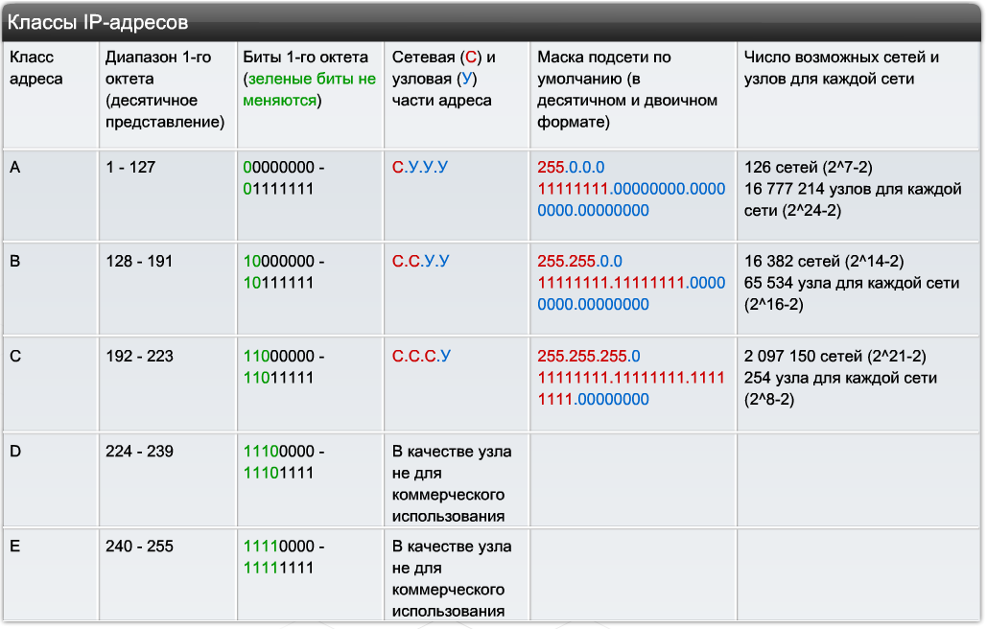
Классы IP-адресов

Slide 29
Бесклассовая адресация
IP-адрес
Адрес сети | Адрес узла внутри сети
Маска
1111…..11111 | 0000…000
Запись:
192.168.0.200 mask 255.255.255.0
или
192.168.0.200/24

Slide 30

Бесклассовая адресация
Зачем знать маску при установке адреса?
Для определения границ адресов LAN
Для формальной проверки gateway
Для организации широковещания

Slide 31
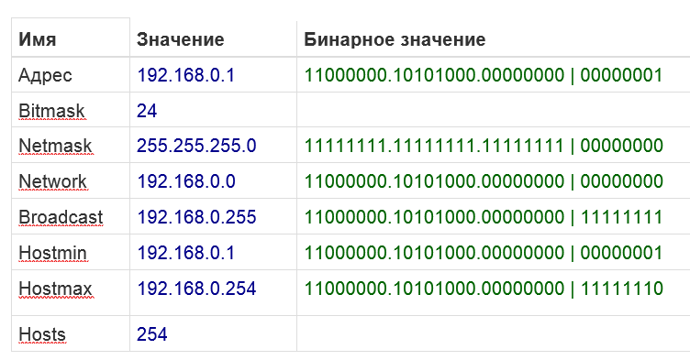
Деление с помощью маски
Пример 1 (192.168.0.0 mask 255.255.255.0 или 192.168.0.0/24)

Slide 32
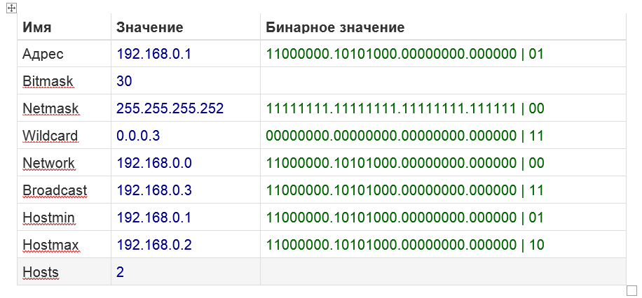
Деление с помощью маски
Пример 2 (192.168.0.0 mask 255.255.255.252 или 192.168.0.0/30)

Slide 33
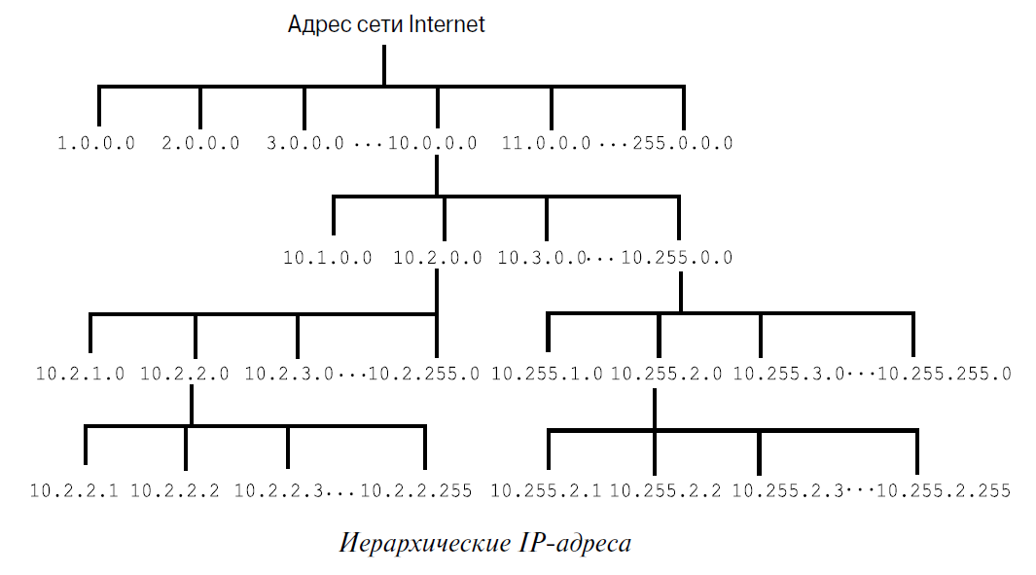
Иерархическая адресация

Slide 34
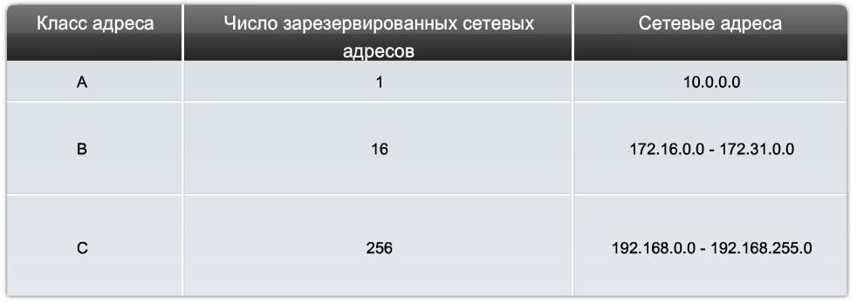
Публичные и частные IP-адреса
В соответствии со стандартом RFC 1918 было зарезервировано несколько диапазонов адресов класса A, B и C.

Slide 35
Специальные IP адреса
127.0.0.0 / 8
Адрес сети
Адрес широковещания
Особые адреса назначения

Slide 36
Wildcard Mask
access-list 123 deny ip 192.168.0.1 0.0.0.254 any
access-list 123 permit ip any any
int fa0/1
ip access-group 123 in
192.168.0.127 –адрес | 11000000.10101000.00000000.01111111
192.168.0.1 – адрес образец | 11000000.10101000.00000000.00000001
0.0.0.254 – wildcard mask | 00000000.00000000.00000000.11111110

Slide 37
Адресация IPv6

Slide 38
Адреса IPv6
Формат
В протоколе IPv6 размер адреса составляет 128 бит. Предпочтительным является следующее представление адреса IPv6: x:x:x:x:x:x:x:x, где каждая буква x - это шестнадцатиричные значения шести 16-битных элементов адреса.
Диапазон адресов IPv6 составляет от
0000:0000:0000:0000:0000:0000:0000:0000
до
ffff:ffff:ffff:ffff:ffff:ffff:ffff:ffff

Slide 39
Адреса IPv6
2001:0DB8:00AF:ABCD:0000:0000:0000:0034
Правила сокращения при записи:
Убираем ведущие нули:
2001:DB8:AF:ABCD:0000:0000:0000:34
Убираем длинные последовательности нулей:
2001:DB8:AF:ABCD::34

Slide 40
Типы адресов
Unicast адреса идентифицируют только один сетевой интерфейс. Протокол IPv6 доставляет пакеты, отправленные на такой адрес, на конкретный интерфейс.
Anycast адреса назначаются группе интерфейсов, обычно принадлежащих различным узлам. Пакет, отправленный на такой адрес, доставляется на один из интерфейсов данной группы, как правило наиболее близкий к отправителю с точки зрения протокола маршрутизации.
Multicast адрес также используется группой узлов, но пакет, отправленный на такой адрес, будет доставлен каждому узлу в группе.
Бродкаста нет

Slide 41
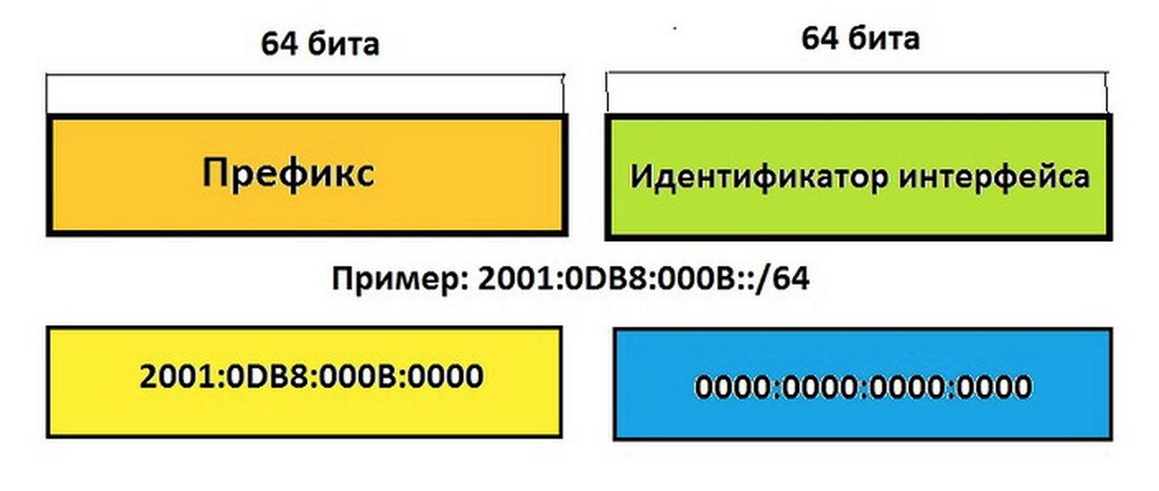
Логические части адреса IPv6
Вместо масок сетей – префиксы от 0 до 128 (стандартно – 64)

Slide 42
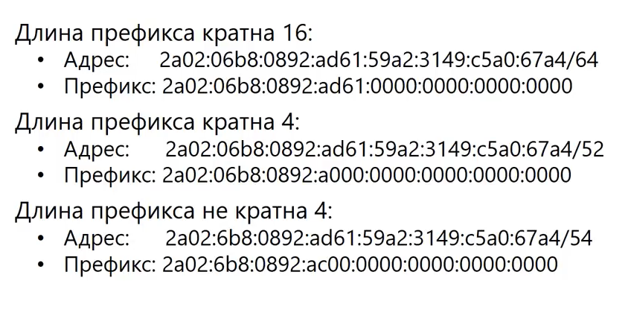
Префиксы адреса

Slide 43
Структура адреса
Global unicast адрес
Префикс глобальной маршрутизации | Ид. подсети | Идентификатор интерфейса
48 бит | 16 бит | 64 бита
Префикс сети |  | Идентификатор интерфейса
Префикс глобальной маршрутизации выдается IANA
Пример адреса: 2001:DB8:AF:ABCD::34

Slide 44
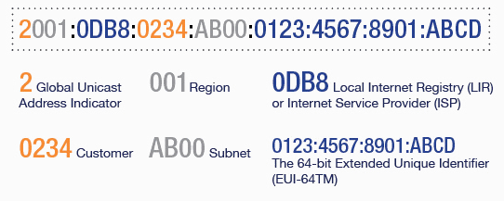
Примеры структуры адреса

Slide 45
Структура адреса
Link-local
Fe80 | Ид. подсети | Идентификатор интерфейса
16 бит | 48 бит | 64 бита
Префикс сети |  | Идентификатор интерфейса
Пример адреса: fe80::59e1:d46b:1bb:5169

Slide 46
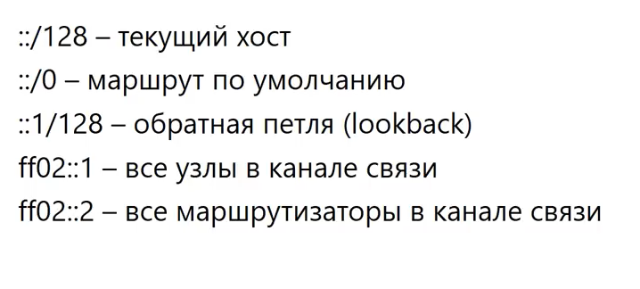
Особые адреса

Slide 47
План
Архитектура TCP\IP
Поток данных по стеку
Адресация на разных уровнях
Установление соединения
Протокол IPv4
Протокол IPv6

